Slide 1
CHÀO MỪNG CÁC THẦY CÔ GIÁO VÀ CÁC EM HỌC SINH ĐẾN VỚI TIẾT HỌC

Slide 2
Bài cũ
-2 -9 =
-2 + 9 =
-3 – 7 – 4 + 8 =
-23 -15 + 23 + 5 – 10 =
- 11
7
- 6
- 20

Slide 3
Đối với một biểu thức có dấu ngoặc, ta thường thực hiện các phép tính trong dấu ngoặc trước. Nhưng đôi khi việc bỏ đi các dấu ngoặc sẽ làm cho việc tính toán trở nên thuận lợi hơn
KHỞI ĐỘNG
Tính giá trị của biểu thức: (256 – 394) + 394
Hãy nêu cách tính?

Slide 4
TOÁN 6
TIẾT 34
BÀI 15: QUY TẮC DẤU NGOẶC

Slide 5
1. Bỏ dấu ngoặc trong trường hợp đơn giản
Viết tổng sau dưới dạng không có dấu ngoặc rồi tính giá trị của nó
(-23) – 15 –(-23) +5 + (-10)
TOÁN 6
* Các số âm (hay dương) trong một dãy tính thường được viết trong dấu ngoặc. Nhờ quy tắc cộng hay trừ số nguyên, ta có thể viết dãy tính dưới dạng không có dấu ngoặc
2 + (-9) = 2 - 9
(-2) - (-9) = -2 +9
3 - (+7) + (-4) - (-8) = 3 - 7 - 4 + 8

Slide 6
2. Dấu của một số hạng khi bỏ dấu ngoặc
TOÁN 6

Slide 7
PHIẾU HỌC TẬP 1A.
Tính và so sánh kết qủa
a) 4+ (12-15) và 4+12-15
PHIẾU HỌC TẬP 1B.
Tính và so sánh kết qủa
b) 4 - (12 - 15) và 4 - (12 - 15)
PHIẾU HỌC TẬP 2
* Khi bỏ dấu ngoặc có dấu " + " đằng trước, ta ..……………………… của các số hạng trong ngoặc
+ (a+b-c) = ………..
* Khi bỏ dấu ngoặc có dấu " - " đằng trước, ta phải ………… tất cả các số hạng trong dấu ngoặc: dấu " + " đổi thành …… và dấu " - " đổi thành ………
-(a+b-c) = ……….

Slide 8
Bỏ dấu ngoặc tròn
Ví dụ
794 + [136 - (136 + 794) ] = 794 + [136 -136 - 794]
= 794 + (-794) = 0

Slide 9
Luyện tập 1
Bỏ dấu ngoặc rồi tính các tổng sau
a) (-385 + 210) + (385 - 217) b) (72 -1956) - (-1956 + 28)
Khi đặt dấu ngoặc để nhóm các số hạng, nếu trước dấu ngoặc là dấu “-”thì phải đổi dấu tất cả các số hạng trong ngoặc.
Bài giải
(-385 + 210) + (385 - 217) = -385 + 210 + 385 - 217
= -385 + 385 - 217 + 210
= (-385 + 385) - (217 - 210)
= 0 - 7 = - 7
Thay đổi tuỳ ý vị trí của các số hạng kèm theo dấu của chúng
b) (72 -1956) - (-1956 + 28) = 72 -1956 + 1956 – 28
= (72 – 28) + (-1956 + 1956)
= 44 + 0 = 44

Slide 10
Luyện tập 2
Tính một cách hợp lí:
12 + 13 + 14 - 15 -16 - 17
(35 - 17) - (25 - 7 + 22)

Slide 11
HOẠT ĐỘNG NHÓM 4 BẠN.
Yêu cầu:
Mỗi nhóm cử ra 1 trưởng nhóm.
Các nhóm thảo luận và trình bày vào bảng nhóm nhiệm vụ dưới đây.
Sau khi hoạt động nhóm xong, các nhóm ngồi tại chỗ, giáo viên sẽ chọn và mời 1 bạn bất kỳ trong 1 nhóm lên trình bày để lấy điểm cho cả nhóm. Chúc các em hoàn thành tốt nhiệm vụ.

Slide 12
HOẠT ĐỘNG NHÓM 4 BẠN.
Nhiệm vụ của các nhóm.
Cho bảng 3 x 3 ô vuông như hình bên
Biết rằng tổng các số trong mỗi hàng, mỗi cột, mỗi đường chéo đều bằng 0. Tính tổng các số trong bảng đó.
Hãy thay các chữ cái trong bảng bởi số thích hợp sao cho tổng các số trong mỗi hàng, mỗi cột, mỗi đường chéo đều bằng 0.
a | -2 | -1
-4 | b | c
d | e | g

Slide 13
HỘP QUÀ MAY MẮN
Luật chơi: Có 3 hộp quà khác nhau, trong mỗi hộp quà chứa một câu hỏi và một phần quà hấp dẫn. Nếu trả lời đúng câu hỏi thì món quà sẽ hiện ra. Nếu trả lời sai thì món quà không hiện ra. Thời gian suy nghĩ cho mỗi câu là 10 giây.

Slide 14
0
1
2
3
4
5
6
7
8
9
10
Hộp quà màu vàng
Khẳng định sau đúng hay sai:
Khi bỏ dấu ngoặc đằng trước có dấu “-” thì ta chỉ cần đổi dấu 1 số hạng trong ngoặc.
Đúng
Sai

Slide 15
0
1
2
3
4
5
6
7
8
9
10
Hộp quà màu xanh
Phép biến đổi sau đúng hay sai?
23 – (7 – 37) = 23 – 7 + 37
Sai
Đúng

Slide 16
0
1
2
3
4
5
6
7
8
9
10
Hộp quà màu Tím
Phép biến đổi sau đúng hay sai?
9 – 3 – 62 = 9 –(3 - 62)
Đúng
Sai

Slide 17
Phần thưởng là:
điểm 10

Slide 18
Phần thưởng là:
Một tràng pháo tay!

Slide 19
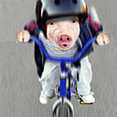
Phần thưởng là một số hình ảnh “ Đặc biệt” để giảI trí.

Slide 20
HƯỚNG DẪN HỌC Ở NHÀ
Học thuộc quy tắc cộng hai số nguyên khác dấu
Phân biệt quy tắc cộng hai số nguyên cùng dấu và khác dấu
Biết làm một số bài tập thực tế
BTVN 3.10; 3.11 ; 3.13 SGK.TR 66

Slide 22
KHỞI ĐỘNG HĐ cá nhân
HĐ 7 Nửa tháng đầu một cửa hàng bán lẻ lãi được 5 triệu đồng, nửa tháng sau bị lỗ 2 triệu đồng. Hỏi tháng đó cửa hàng lãi hay lỗ bao nhiêu triệu đồng?
Giải bài toán bằng hai cách
C1: Tính hiệu giữa số tiền lãi và số tiền lỗ
C2: Hiểu số tiền lỗ 2 triệu là “lãi” – 2 triệu để quy về tính tổng của hai số nguyên
KQ:
Cách 1: Số tiền lãi là
5 – 2 = 3 (triệu đồng)
Cách 2: Số tiền lãi là
5 + (– 2) = 3 (triệu đồng)

Slide 23
KHỞI ĐỘNG HĐ cá nhân
KQ:
Cách 1: Số tiền lãi là
5 – 2 = 3 (triệu đồng)
Cách 2: Số tiền lãi là
5 + (– 2) = 3 (triệu đồng)
Nhận xét kết quả hai phép tính trên?
5 – 2 = 5 + (– 2)
Thực hiện phép trừ hai số nguyên bất kì ta làm như thế nào

Slide 24
4. Trừ hai số nguyên
TOÁN 6
a – b =?
5 – 2 = 5 + (– 2)
a - b = a + (-b)
Khi chuyển phép trừ thành phép cộng thì số nào thay đổi, số nào giữ nguyên?
Số trừ và số hạng thứ hai của phép cộng có quan hệ gì?
Nêu quy tắc trừ hai số nguyên?

Slide 25
Quy tắc
Muốn trừ số nguyên a cho số nguyên b, ta cộng a với số đối của b
a – b = a + (- b)
Ví dụ
Tính 3 – 4 =?
KQ
Tính 3 – 4 = 3+ (-4) = - (4-3) = - 1

Slide 26
HĐ cặp đôi
Luyện tập 5
Tính các hiệu sau
5 – (-3)
(-7) – 8
KQ
5 – (- 3) = 5 + 3 = 8
(- 7) – 8 = (- 7) + (- 8) = - (7+8)= - 15

Slide 27
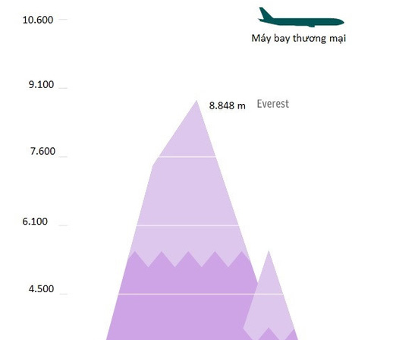
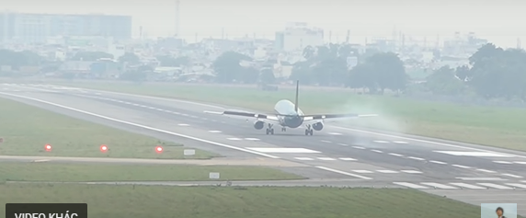
HĐ cá nhân
Vận dụng 3: Nhiệt độ bên ngoài của một máy bay ở độ cao 10.000 m là – 48⁰C. Khi hạ cánh nhiệt độ ở sân bay là 27⁰C. Hỏi nhiệt độ bên ngoài của máy bay khi ở độ cao 10.000 m và khi hạ cánh chênh lệch bao nhiêu độ C?
- 48⁰C
Nhiệt độ chênh lệch
27 – (- 48) = 27+48= 75 ⁰ C
27⁰C

Slide 28
BÀI TẬP 3.12
Thực hiện phép tính sau
9 – (-2)
(-7) – 4
27 – 30
(-63) – (-15)
HĐ NHÓM
KQ
9 – (-2) = 9+2 = 11
(-7) – 4= (-7)+(-4)= - (7+4)= - 11
27 – 30 = 27 + (-30)= - (30-27) = - 3
(-63) – (-15) = (-63) + 15 = - (63-15)= - 48

Slide 29
BÀI TẬP 3.15
Tính nhẩm
(-3) + (-2)
(-8) – 7
(-35) +(-15)
12– (-18)
HĐ cá nhân
KQ
= - 5
= - 15
= - 50
= 30

Slide 30
HÀ NỘI
ĐIỆN BIÊN PHỦ TRÊN KHÔNG
Chọn file trò chơi

Slide 31
HƯỚNG DẪN HỌC Ở NHÀ
Học thuộc quy tắc trừ hai số nguyên
Biết làm một số bài tập thực tế
BTVN 3.13; 3.136; 3.17; 3.18 SGK.TR 66
Đọc trước bài Quy tắc dấu ngoặc

Slide 32
THANK YOU

